Slide 1
«ДОРОГА ДОМОЙ ДЛИНОЮ В 73 года».
АВТОР РАБОТЫ:
ЧЕРНОВ ВЯЧЕСЛАВ
РУКОВОДИТЕЛЬ:
КРАПИВКИНА Н.А.

Slide 2
Обоснование актуальности
Через 73 года «вернулся» наш земляк домой с той войны. Провожая этого солдата в последний путь, придавая его останки родной земле, все вспоминали своих родных и близких не вернувшихся с той войны, вспоминали эту страшную войну.
Мне захотелось более подробно узнать о военных событиях, участником которых оказался наш солдат. Я убежден, что наше молодое поколение должно помнить и знать свою историю, гордиться ею.

Slide 3
Объектная область: историческое краеведение
Объект исследования: Великая Отечественная война.
Предмет исследования: судьба участника военной операции.
Тема исследования: «Дорога домой длиною в 73 года».

Slide 4
Цель исследования
Проследить судьбу солдата, изучив материалы по военной операции «Хвастовская переправа» и участие в ней сибиряков и нашего земляка.

Slide 5
Гипотеза исследования
Предполагаю, что сибирские дивизии в октябре 1941 года приняли участие в Хвастовской переправе - одной из самых жестоких военных операций в боях за Калинин.
Возможно, что в архивных документах сделана ошибка по поводу даты и места захоронения Макара Давыдовича Животова.

Slide 6
Методы исследования
Теоретические методы:
Анализ и синтез различных источников.
Эмпирические методы:
Сравнение данных различных источников.

Slide 7
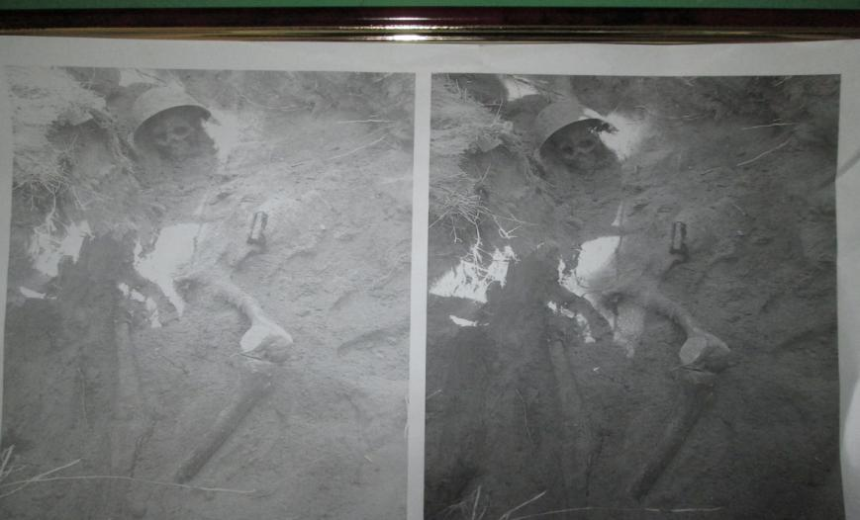
Задача 1. Рассказать о возвращении домой останков нашего земляка, обнаруженных поисковым отрядом «Разведчик» под Тверью.

Slide 8
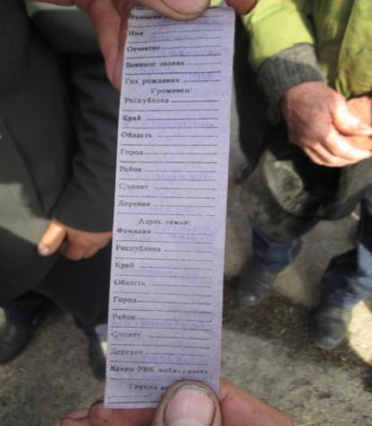
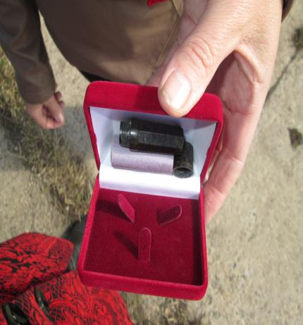
Медальон с домашним адресом солдата

Slide 9
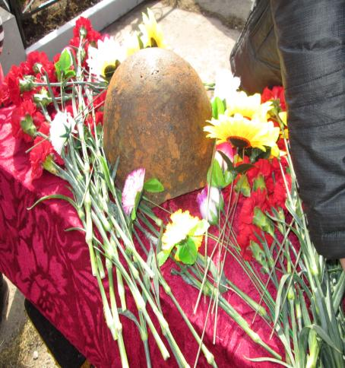
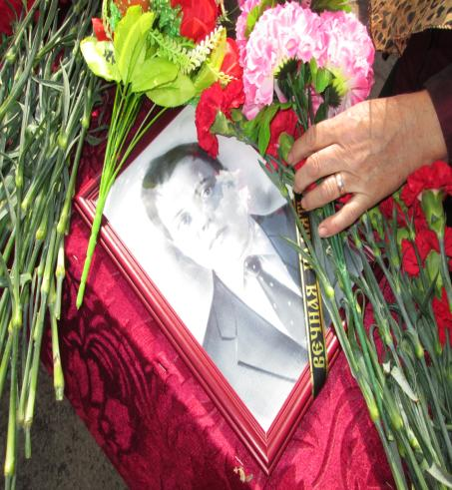

Slide 10
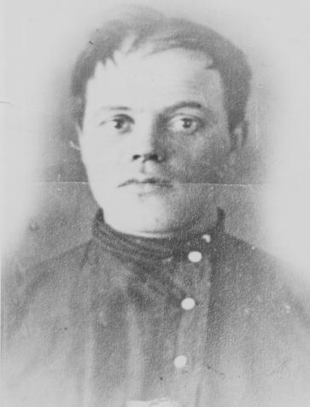
Задача 2. Познакомиться с архивными материалами школьной музейной экспозиции о семье Животова Макара Давыдовича, сделать их анализ.
Животов Макар родился
в 1910 году.
Мобилизован в 1941 году
Дзержинским РВК.
Место призыва:
Красноярский край
Дзержинский район,
д. Орловка.

Slide 11
Осенью 41-го пришло известие о том, что боец Животов пал смертью храбрых во время операции «Хвастовская переправа» на Калининском фронте. В похоронке указывалось и место возможного захоронения Макара – деревня Прудинка.

Slide 12
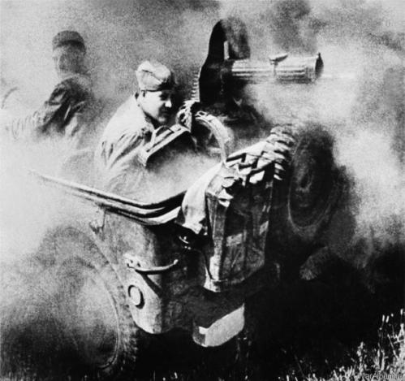
Задача 3. Выяснить какие сибирские дивизии воевали на территории Калининского района, в какой из них воевал наш земляк - Животов М.Д.?
При обороне
г. Калинина Животов Макар Давыдович
сражался в составе
119 СД, 29 А

Slide 13
Задача 4. Сравнить записи архивных документов и фактические данные поискового отряда о дате и месте гибели нашего земляка.
«Книга Памяти» Дзержинского района | Архивные документы | Военно-патриотический центр «Подвиг»
«Животов Макар Давыдович погиб в бою 4 октября 1941 года, похоронен в д. Прудинка Тверской области». | «Животов Макар Давыдович числится убитым 4 октября 1941 года в деревне Прудинка». | «Животов Макар Давыдович , погиб в бою при обороне города Калинина в районе деревни Прудище 25-29 октября 1941 года».

Slide 14
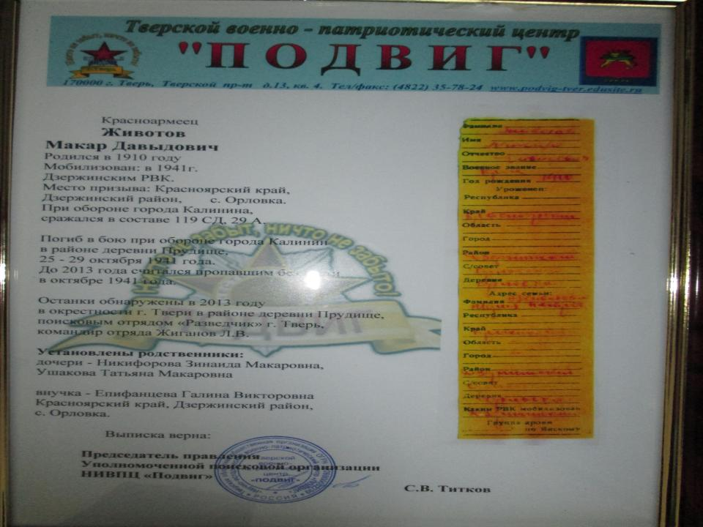

Slide 15
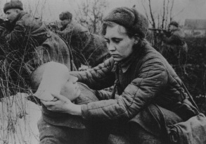
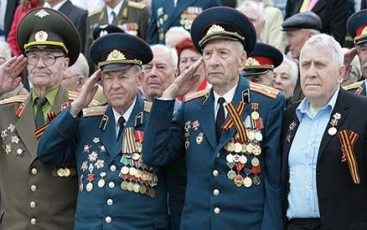
Задача 5. Изучить ход борьбы на Хвастовской переправе и найти факты, подтверждающие, что эта военная операция одна из самых жестоких в истории обороны Калинина.
изложенный ход событий;
данные о наших потерях в этой операции;
количество полученных наград за эту операцию.

Slide 16
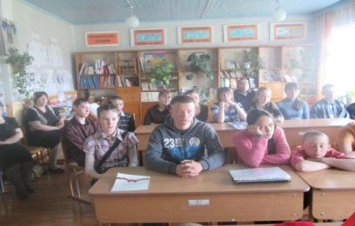
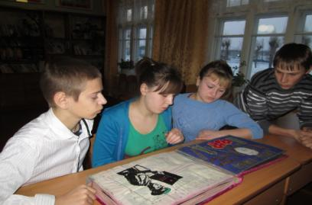
Рекомендации практического использования данной работы.
Использовать материалы этой работы можно на уроках Мужества,
на уроках истории.

